Slide 1
湖南农业大学
信息科学技术学院
“互联网+移动应用”创新班
网站框架图

Slide 2










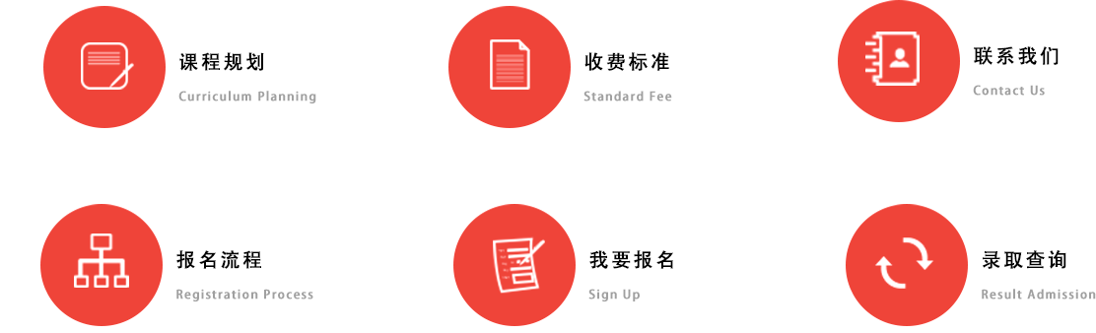

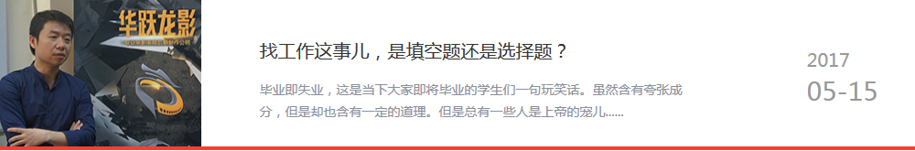


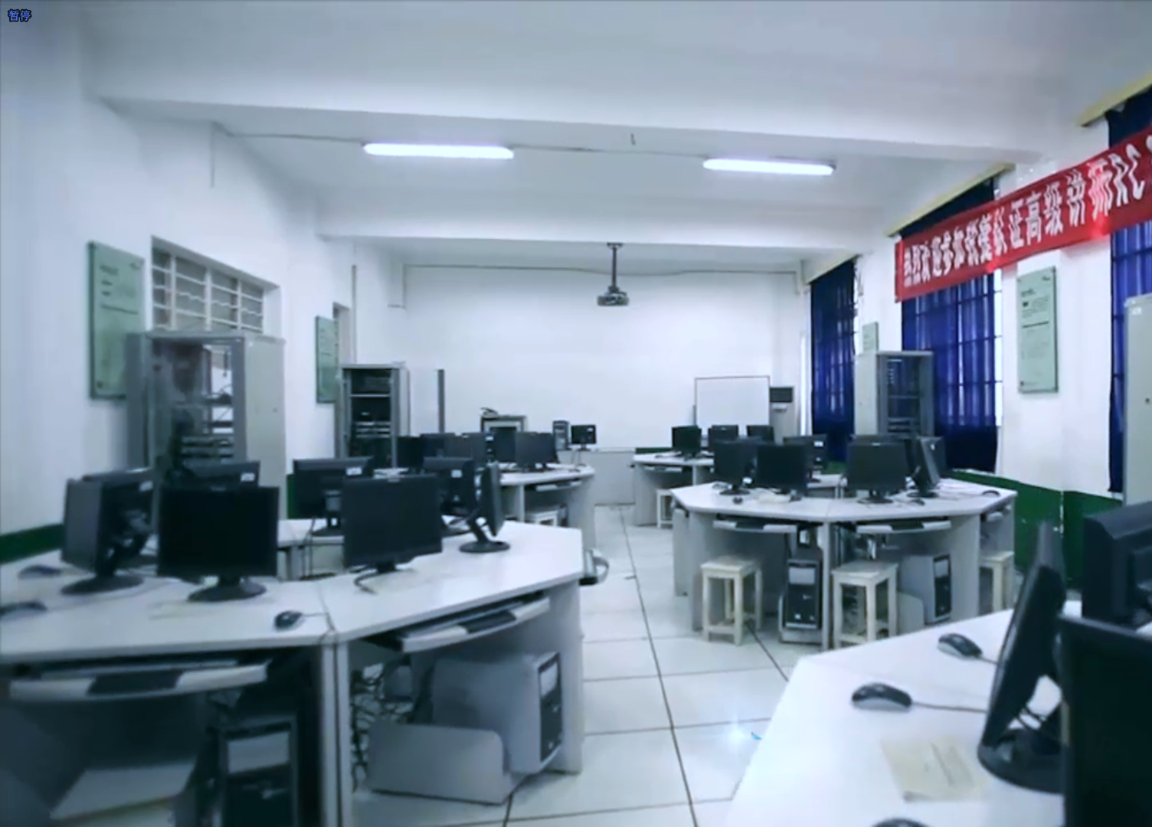

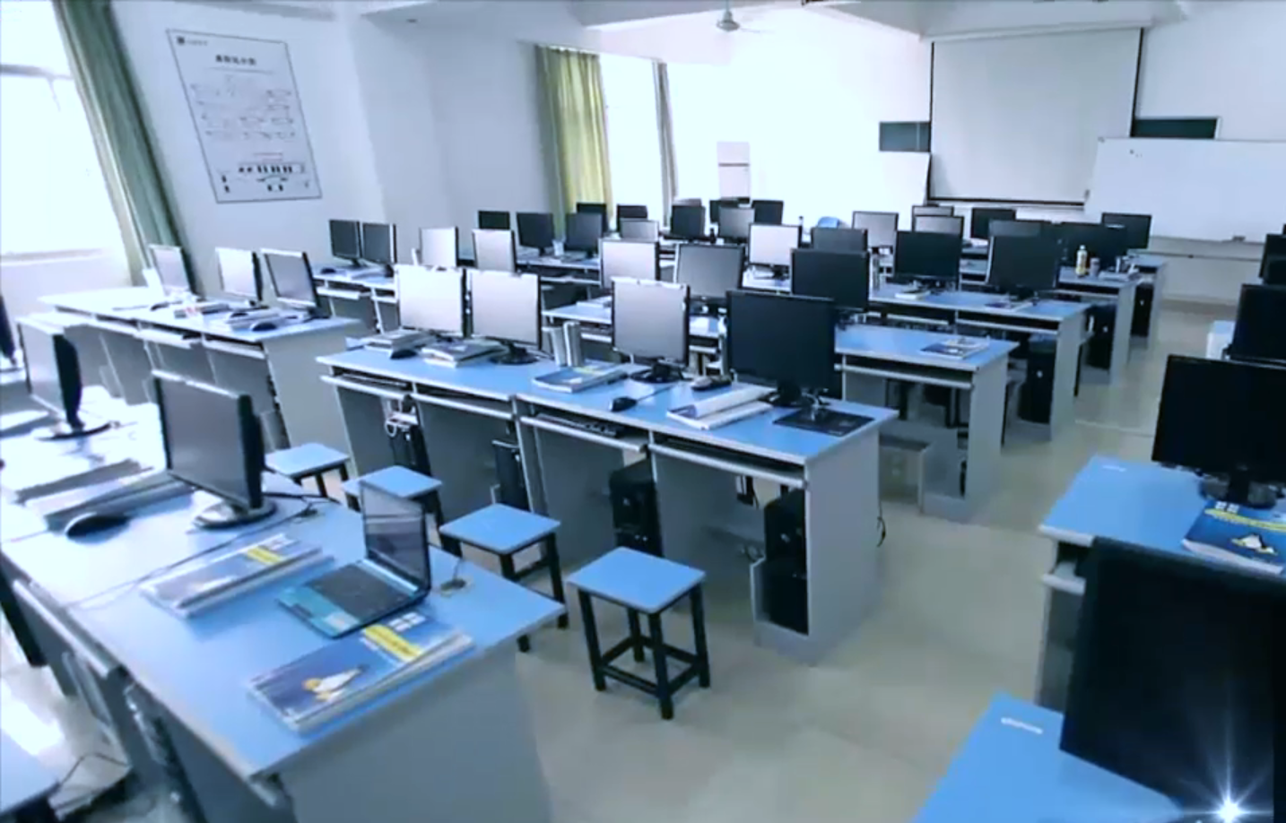






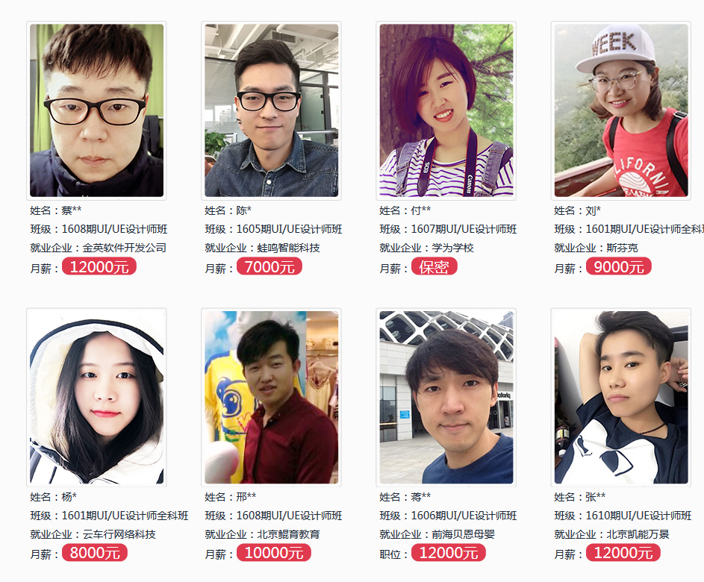
“互联网+移动应用”创新班
课程特色
教学模式
豪华师资
就业优势
专业管理
首页 课程特色 教学模式 豪华师资 就业优势 专业管理 网上报名 关于我们
高清代表性图片轮播
（课程优势图、教学模式创新图、师资人物墙、就业报告图）
关于创新班
“互联网+移动应用”创新班
五大优势
湖南农业大学信息科学技术学院积累十余年人才培养经验，针对现有工科学生培养模式的不足，按照国际工程人才培养的要求，与IT企业合作，充分整合学校与企业的优势资源，创新人才培养模式，共建“互联网+移动应用”创新班!
课程&业界壹体化
先进教育模式
豪华师资团队
毕业选择多样
专业化管理
创新班
官方视频
服务专区
新闻中心
找工作
找工作
学习环境
1、需要中信提供学习环境图片
实验室
机房
实验室
会议室
机房
休闲区
2、需要学院提供获奖证书
班级荣誉
就业明星
3、需要学院提供最新就业图片和信息

Slide 3

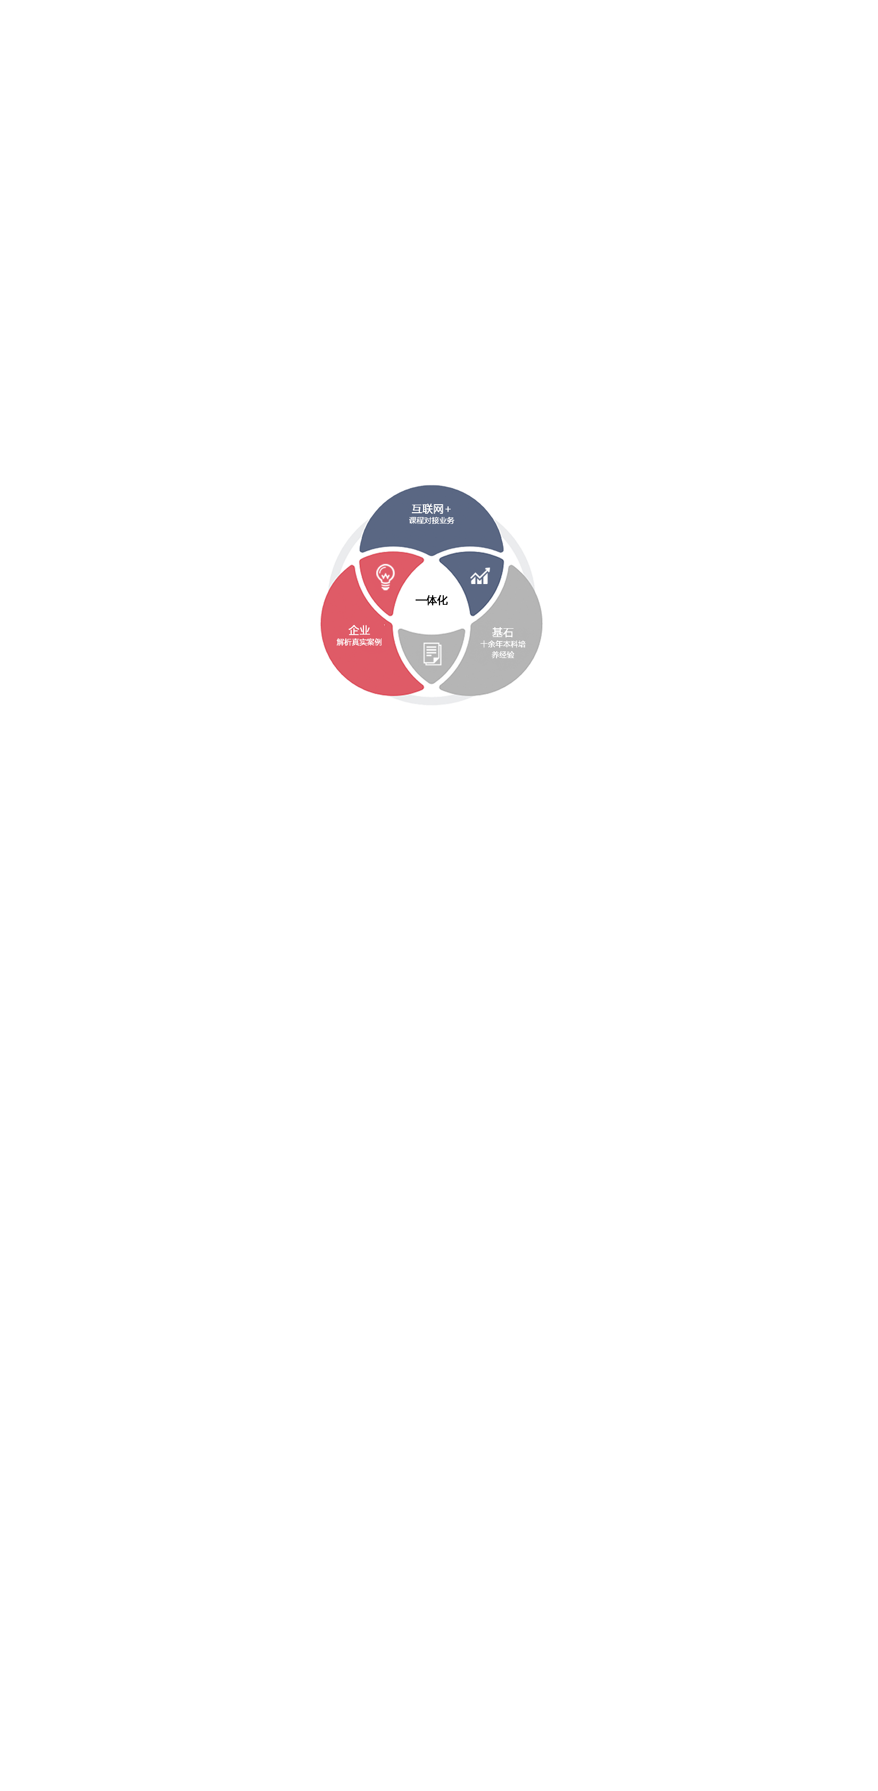

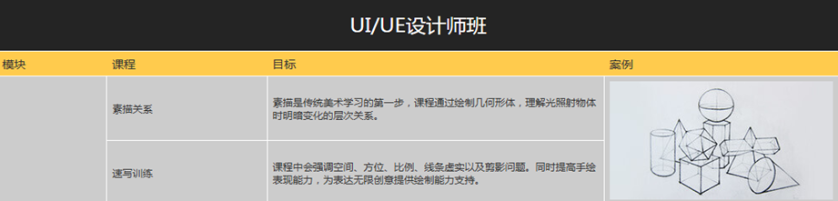
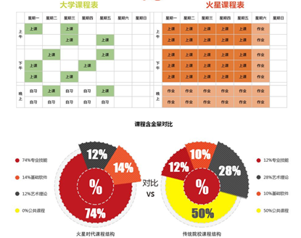
“互联网+移动应用”创新班
课程特色
教学模式
豪华师资
就业优势
专业管理
首页 课程特色 教学模式 豪华师资 就业优势 专业管理 网上报名 关于我们
课程&业界壹体化
先进教育模式
最佳师资组合
毕业选择多样
“互联网+移动应用”创新班的课程是如何诞生的？
在“互联网+”已成为国家战略，移动应用技术代表当前计算机技术领域最新、最热的发展方向的大背景下，湖南农业大学信息科学技术学院针对现有工科学生培养模式的不足，按照国际工程人才培养的要求，与IT企业合作，充分整合学校与企业的优势资源，创新人才培养模式，共建“互联网+移动应用”创新班。
课程与业界的“零”距离
两列布局排版
以下各行分两列：图片（企业参观、签约合作、顶岗实习）
信息科学技术学院各领域学者经常访问国内知名教育机构和高端移动互联网制作公司，充分调研业界5年内技术发展的主方向，在院长朱幸辉的带领下开放式引进先进的教育系统，系统化展开Android、iOS等移动互联网应用技术教学，有力地迈开了高校与企业深度合作的新步伐。
OCA、OCP、OCM阶梯式认证考试课程
针对国际上软件行业移动应用技术领域最权威、认可度最高的Oracle公司OCA、OCP和OCM证书，专门开设对应的培训课程。
4、需要中信和学院提供课程计划
图：阶梯式认证与展开课程的关系图、课程体系图
软件工程师综合素质培训
开设了一系列关于就业技能、公司文化、社交礼仪以及软件项目管理系列课程。
两列结构图：团队合作、商务礼仪、软件管理工具截图
创新班课程与传统课程结构图对比
5、需要学院提供创新班大三大四课表

Slide 4
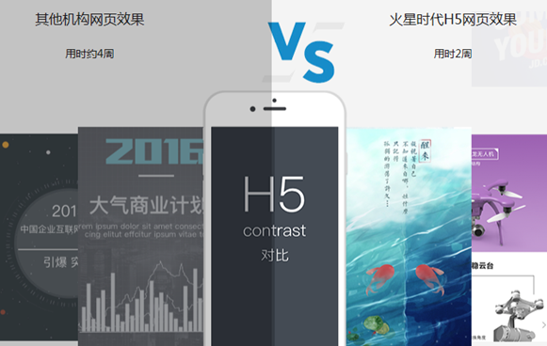


“互联网+移动应用”创新班
课程特色
教学模式
豪华师资
就业优势
专业管理
首页 课程特色 教学模式 豪华师资 就业优势 专业管理 网上报名 关于我们
课程&业界壹体化
先进教育模式
最佳师资组合
毕业选择多样
大一大二：制定系统化理论体系，明确的学习方向
（自绘图）
大三：项目导学，荣誉驱动，学习反转
（自绘图）
大四：顶岗实习，职场进阶
6、需要我院实习图片
APP对比
（其他大学生vs互联网+移动创新班大学生）
作品展
7、需要中信提供作品截图（请参考下图）

Slide 5



























“互联网+移动应用”创新班
课程特色
教学模式
豪华师资
就业优势
专业管理
首页 课程特色 教学模式 豪华师资 就业优势 专业管理 网上报名 关于我们
课程&业界壹体化
先进教育模式
最佳师资组合
毕业选择多样
师资比例
优秀的师资团队需要保持一定的专兼职比例，最好由大学讲师、行业专家组成。这样不同的老师各自有所擅长，可以完成对学员不同阶段的授课和作业、作品的指导。
8、需要中信和学院提供数据
校内兼职教师
32%
46%
企业兼职教师
22%
专职教师
大学讲师
（图文介绍获得讲课比赛优胜的教师，从我院选）
行业专家
（企业讲师图文介绍，最好是有作品的。）
9、需要中信提供讲师照片和信息介绍
(请参考右侧图片)
传道授业水平
（与名牌大学单一师资能力pk图）

Slide 6
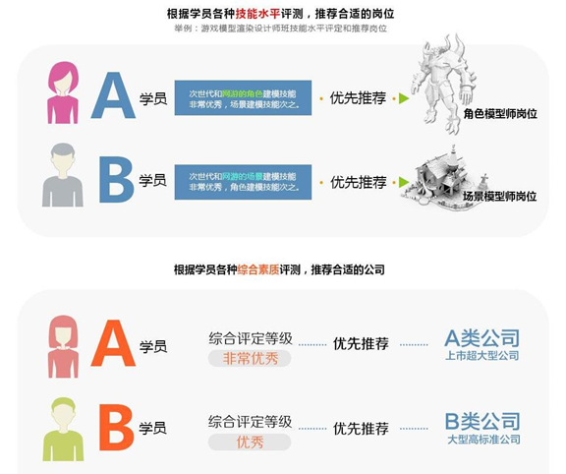

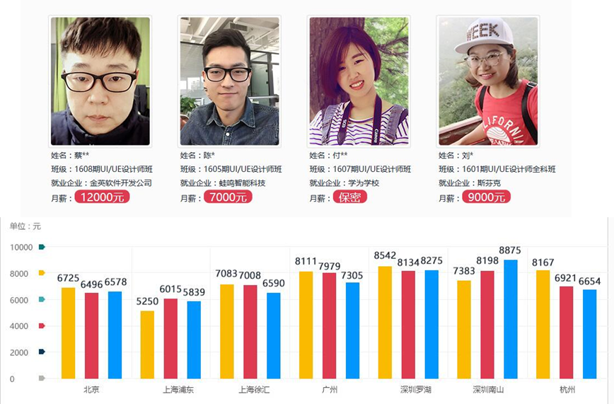
“互联网+移动应用”创新班
课程特色
教学模式
豪华师资
就业优势
专业管理
首页 课程特色 教学模式 豪华师资 就业优势 专业管理 网上报名 关于我们
课程&业界壹体化
先进教育模式
最佳师资组合
毕业选择多样
三大毕业选择
企业指导推荐工作：成绩合格的“创新班”学生，可以由企业指导推荐工作，人生第一份工作起点高；
专门指导考研深造：也可以选择继续深造，“创新班”学生将得到专门指导，考研录取机会大；
导师指导自主创业：在导师的指导下，利用企业平台在自主创业的攀登中奋勇向上。
就业指导系统
10、内容需指导
就业跟踪系统：跟踪市场，了解知名企业用人需求
11、需要中信和学院提供
图：知名企业参观图
专场招聘会
12、需要中信和学院提供
图：招聘会
就业报告
13、需要中信提供就业档案

Slide 7



“互联网+移动应用”创新班
课程特色
教学模式
豪华师资
就业优势
专业管理
首页 课程特色 教学模式 豪华师资 就业优势 专业管理 网上报名 关于我们
导师制
“
由导师进行专门指导，考研录取机会大；还可以在导师的指导下，利用企业平台在自主创业的攀登中奋勇向上。
”
企业和学校配备专人管理
“
学校与企业双重化管理，准职业人要求，为学生配备固定导师，并通过大量的实践，帮助学生掌握熟练的技能。
”
专门学习场地
为学生提供专门机房学习
寒暑假期还将在专门学习场地参加项目开发实训和软件企业实习
资源享受优先权
“创新班”学生将会得到移动互联网技术的全面训练，参与大量企业实际项目的开发，增强自身综合素质，除技术课程之外，还将学习一系列课程，包括就业技能、公司文化、社交礼仪以及软件项目管理系列课程，有助于学生成长。

Slide 8
“互联网+移动应用”创新班
课程特色
教学模式
豪华师资
就业优势
首页 课程特色 教学模式 豪华师资 就业优势 专业管理 网上报名 关于我们
湖南农业大学信息科学技术学院互联网+移动应用创新实验班网上报名
设置姓名与查询密码
真实姓名： *
填写真实姓名，不要输入空格
查询密码： *
该密码用于录取查询
设置个人基本信息
录取学院： *
农学院
录取专业： *
考生号： *
身份证号： *
性别： *
男
生日： *
(格式1998-01-01)
政治面貌： *
所在省份： *
所在县市： *
报考类别： *
理科
高考总分： *
英语成绩： *
数学成绩： *
家庭地址： *
家长联系电话：
手机号码： *
邮编： *
电子邮箱：
QQ：
报名提交

Slide 9
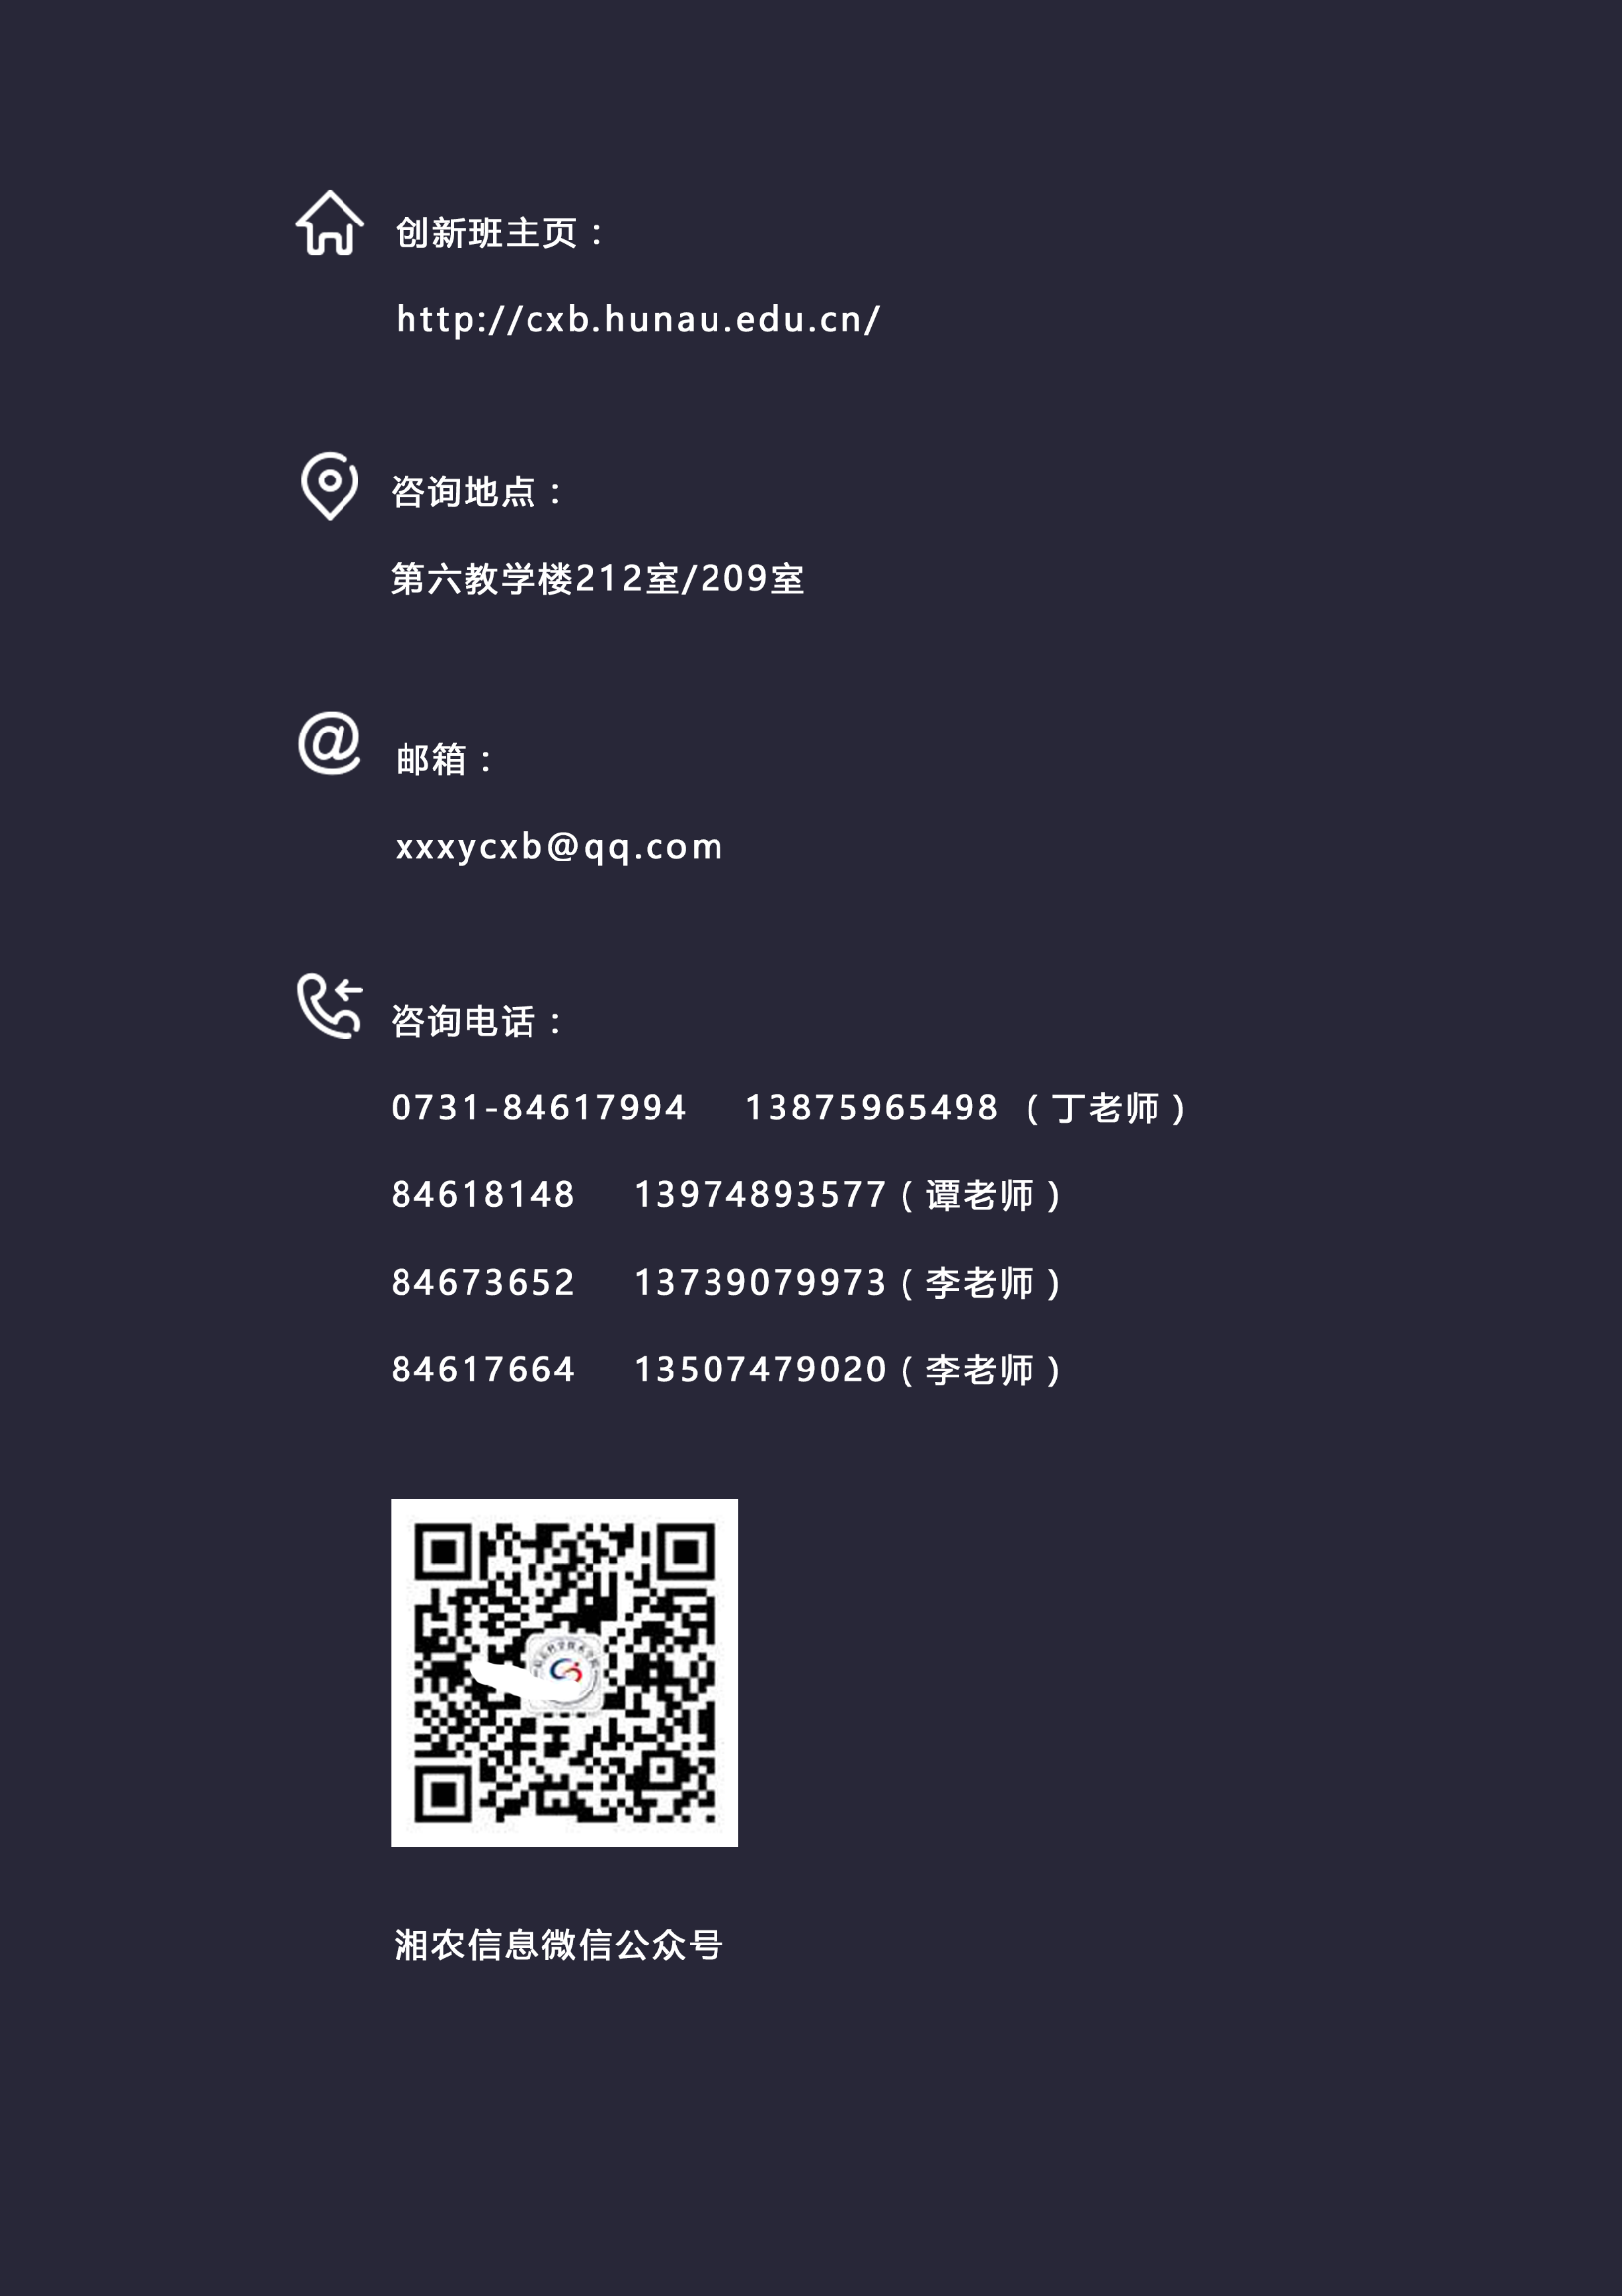
“互联网+移动应用”创新班
课程特色
教学模式
豪华师资
就业优势
首页 课程特色 教学模式 豪华师资 就业优势 专业管理 网上报名 关于我们

